Slide 1

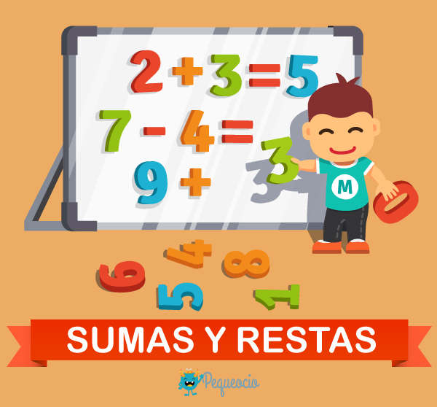

PLANIFICACIÓN SEGUNDO BÁSICO A - B
SEMANA N° 21
FECHA : 17 AL 21 AGOSTO 2020
Colegio Jean Piaget
Mi escuela, un lugar para aprender y crecer en un ambiente saludable

Slide 2
ASIGNATURA /CURSO | Matemáticas Segundo Básico A - B
NOMBRE DEL PROFESOR/A | Isabel Gómez Leiva Priscila Salas 2do. A 2do. B
EDUCADORA DIFERENCIAL | Judith Figueroa
OBJETIVO DE APRENDIZAJE PRIORIZACIÓN NIVEL 1 | OA9 Demostrar que comprende la adición y la sustracción en el ámbito del 0 al 100: usando un lenguaje cotidiano y matemático para describir acciones desde su propia experiencia; resolviendo problemas con una variedad de representaciones concretas y pictóricas, de manera manual y/o usando software educativo; registrando el proceso en forma simbólica; aplicando los resultados de las adiciones y sustracciones de los números del 0 a 20 sin realizar cálculos; aplicando el algoritmo de la adición y sustracción sin considerar reserva; creando problemas matemáticos en contextos familiares y resolviéndolos.
INDICADORES DE EVALUACIÓN PARA OA | Crean problemas matemáticos para adiciones y sustracciones dadas y lo resuelven. Semana 15 Cuentan diferentes situaciones cotidianas donde reconocen que necesitan agregar o quitar elementos para resolver el problema. Semana 18 Suman y restan números con resultado hasta el 100 con la aplicación del algoritmo de la adición y la sustracción. SEMANA 19
CONTENIDO /HABILIDADES | Representar, argumentar y resolver problemas.
OBJETIVO DE LA CLASE | Retroalimentar contenidos tratados semana 15, 18, 19 durante la aplicación de la evaluación formativa de la semana 20
EVALUACIÓN | Evaluación formativa

Slide 3


Slide 4
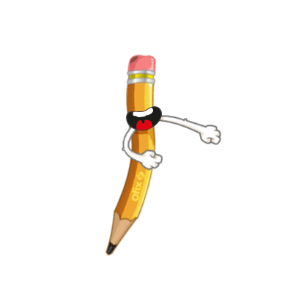


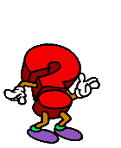
Importante:
Cuándo esté la animación de un lápiz, significa que debes escribir en tu cuaderno
Cuándo esté esta animación de una cámara fotográfica, significa que debes mandar reporte sólo de esa actividad (una foto de la actividad)
Cuándo esté esta animación de un libro, significa que debes trabajar en tu libro de matemática.
Cuándo esté esta animación de un signo de pregunta, significa que debes pensar y analizar, sin escribir en tu cuaderno. Responder de forma oral.

Slide 5



MOTIVACIÓN

Slide 6


Slide 7
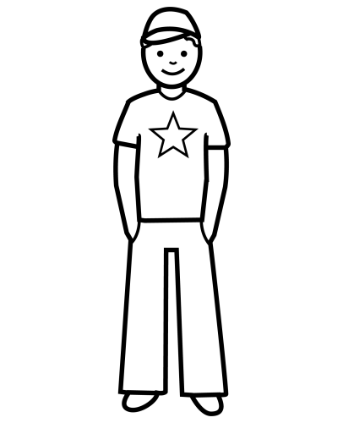

Slide 8


Slide 9
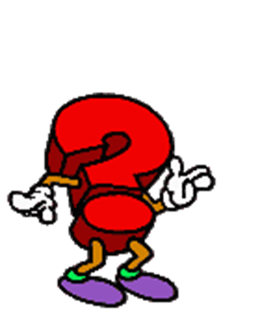
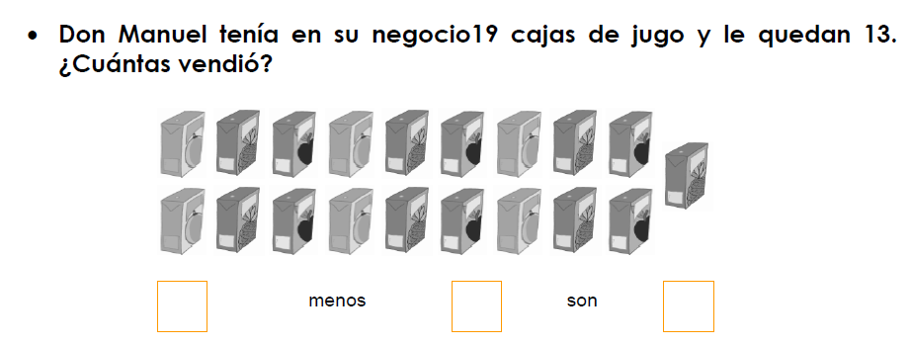

Desafío matemático
6
19
13

Slide 10
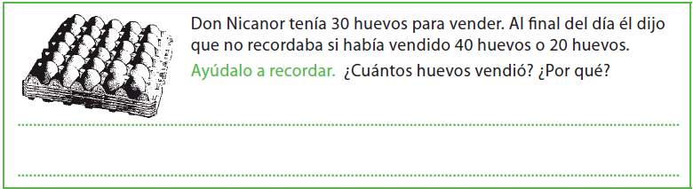
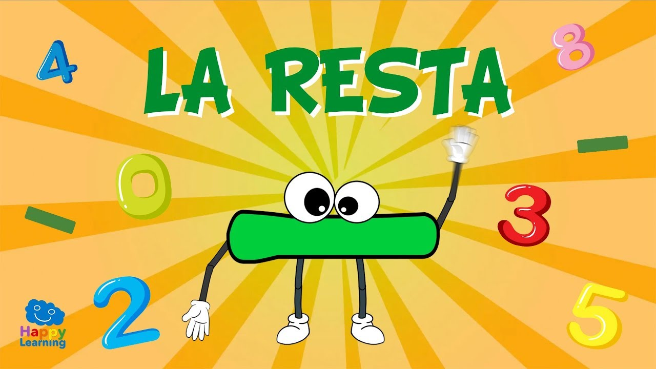

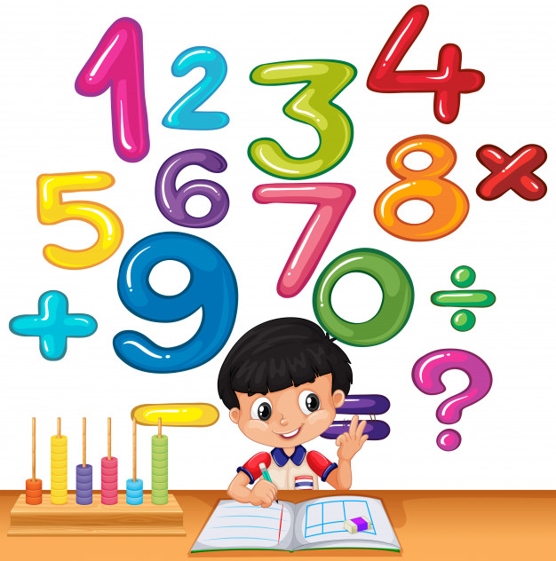
Activación Conocimientos
Previos
¿ Qué operación básica debes realizar para llegar a responder la pregunta de Don Nicanor?
¿Cuántos huevos trae una bandeja ?
¿Cuántos huevos habrá vendido Don Nicanor?
¿Cómo pudo saber Don Nicanor Cuantos huevos había vendido al final del día?
30
10

Slide 11
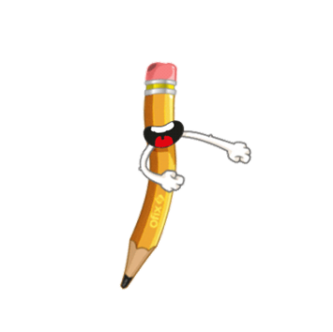
Retroalimentación de evaluación formativa.
1.- Resuelve, usando la recta numérica como apoyo para llegar al resultado correcto.
¿Debo avanzar o retroceder?
67
93 - 26 =
Respuesta: 67

Slide 12
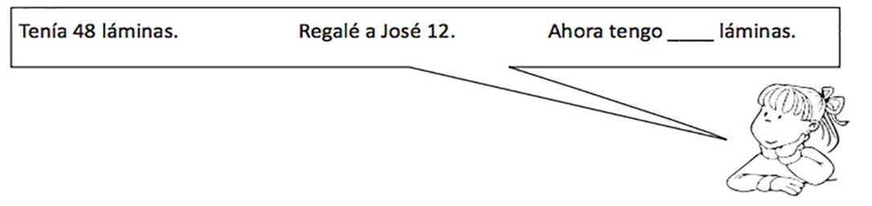

2.- Responde la siguiente sustracción y luego grafica la operatoria:
36
Respuesta
36

Slide 13
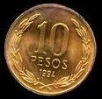
$100

Slide 14

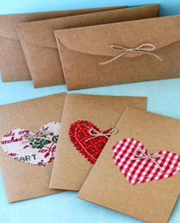
40+26
66 láminas
66

Slide 15
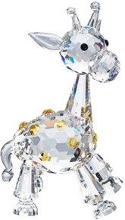
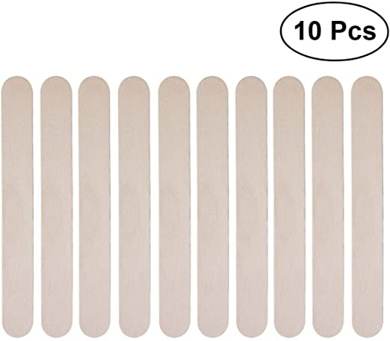
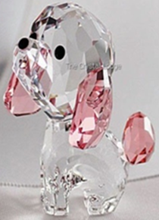
40

Slide 16
95-20= 75
$75 PESOS
75+75= $150

Slide 17
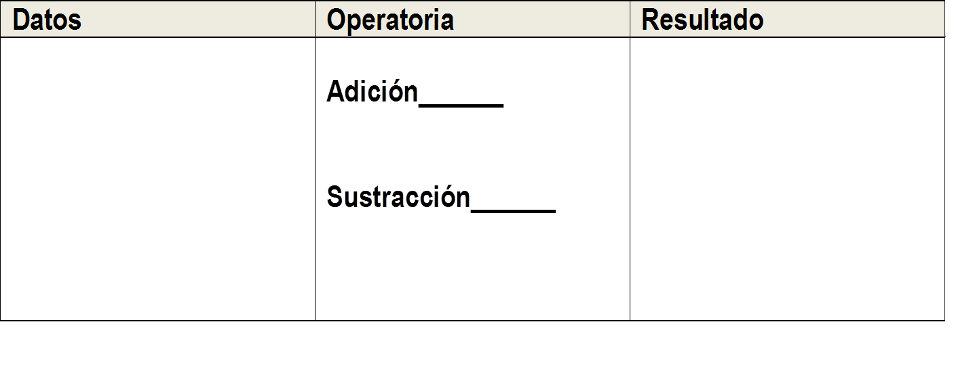
7.- En Antofagasta hacían 26 grados. Durante la tarde, la temperatura disminuyó 4 grados. ¿Qué temperatura hubo entonces?
26 Grados
4 Grados
26
- 4
22
22 GRADOS
Respuesta:______________________________________

Slide 18
8.- El día sábado fueron al circo 38 personas en la mañana y en la tarde fueron 50 personas. ¿Cuántas personas fueron en total en ese día?
88 PERSONAS
Operación:_________________________

Slide 19

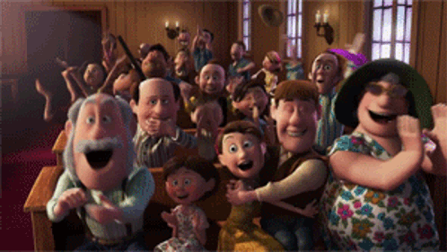
9.- ¿Cuál es el resultado de la siguiente operación?
62
+19
81
62 + 19 =

Slide 20

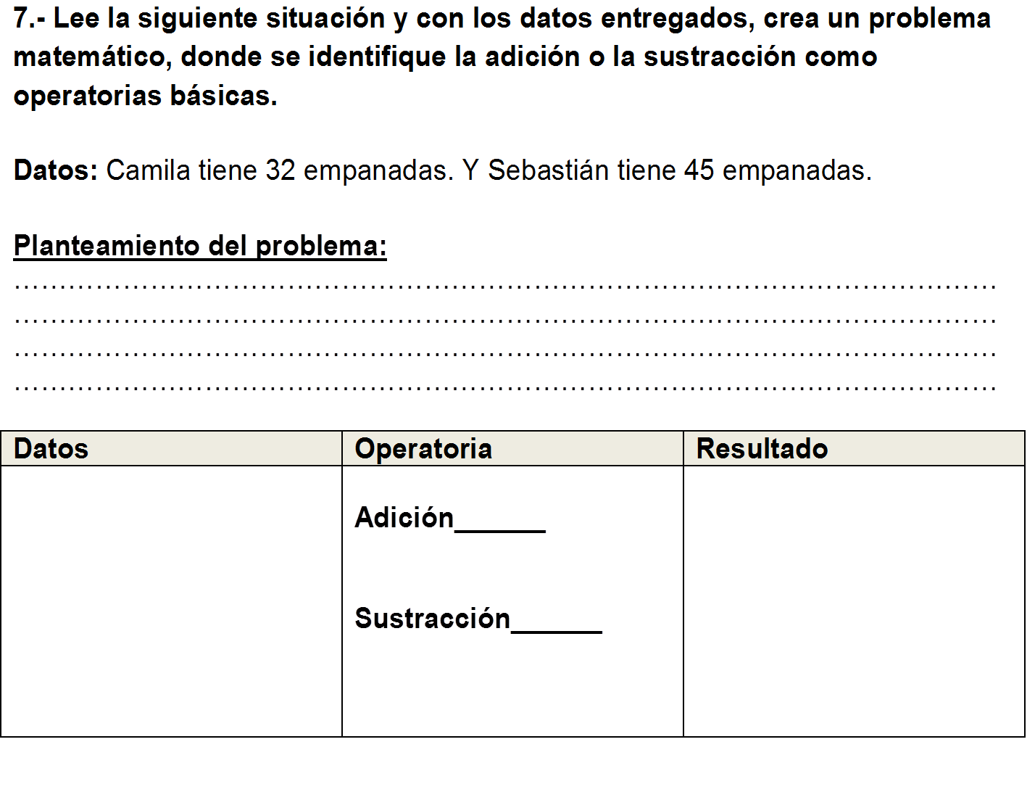

TICKET DE SALIDA
ASIGNATURA: Matemáticas
SEMANA 21
CIERRE

Slide 21


Subsector de Matemáticas.
Segundos Básicos.
Aprendizaje Remoto.

